Slide 1
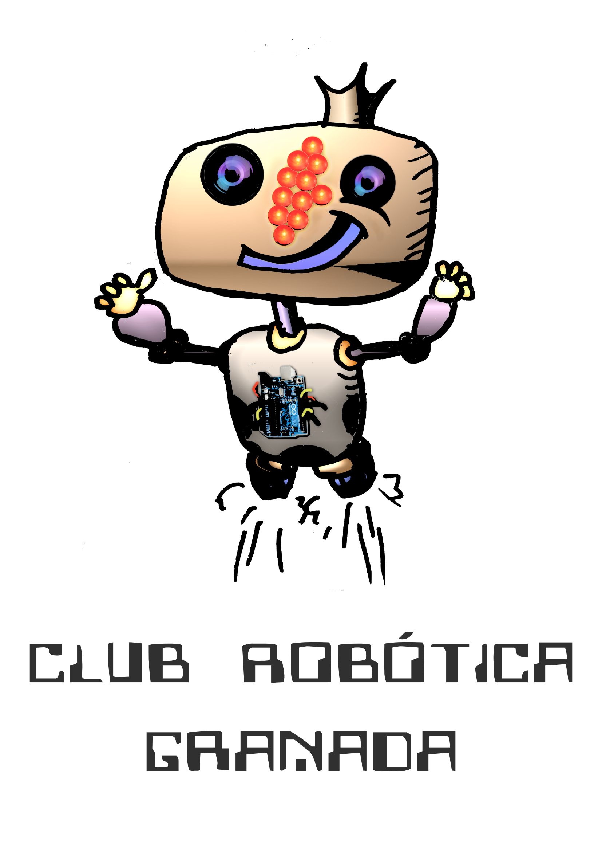



MACHINE LEARNING CON SCRATCH
Taller sobre la Inteligencia Artificial(AI) y el Machine Learning (ML)

Slide 2
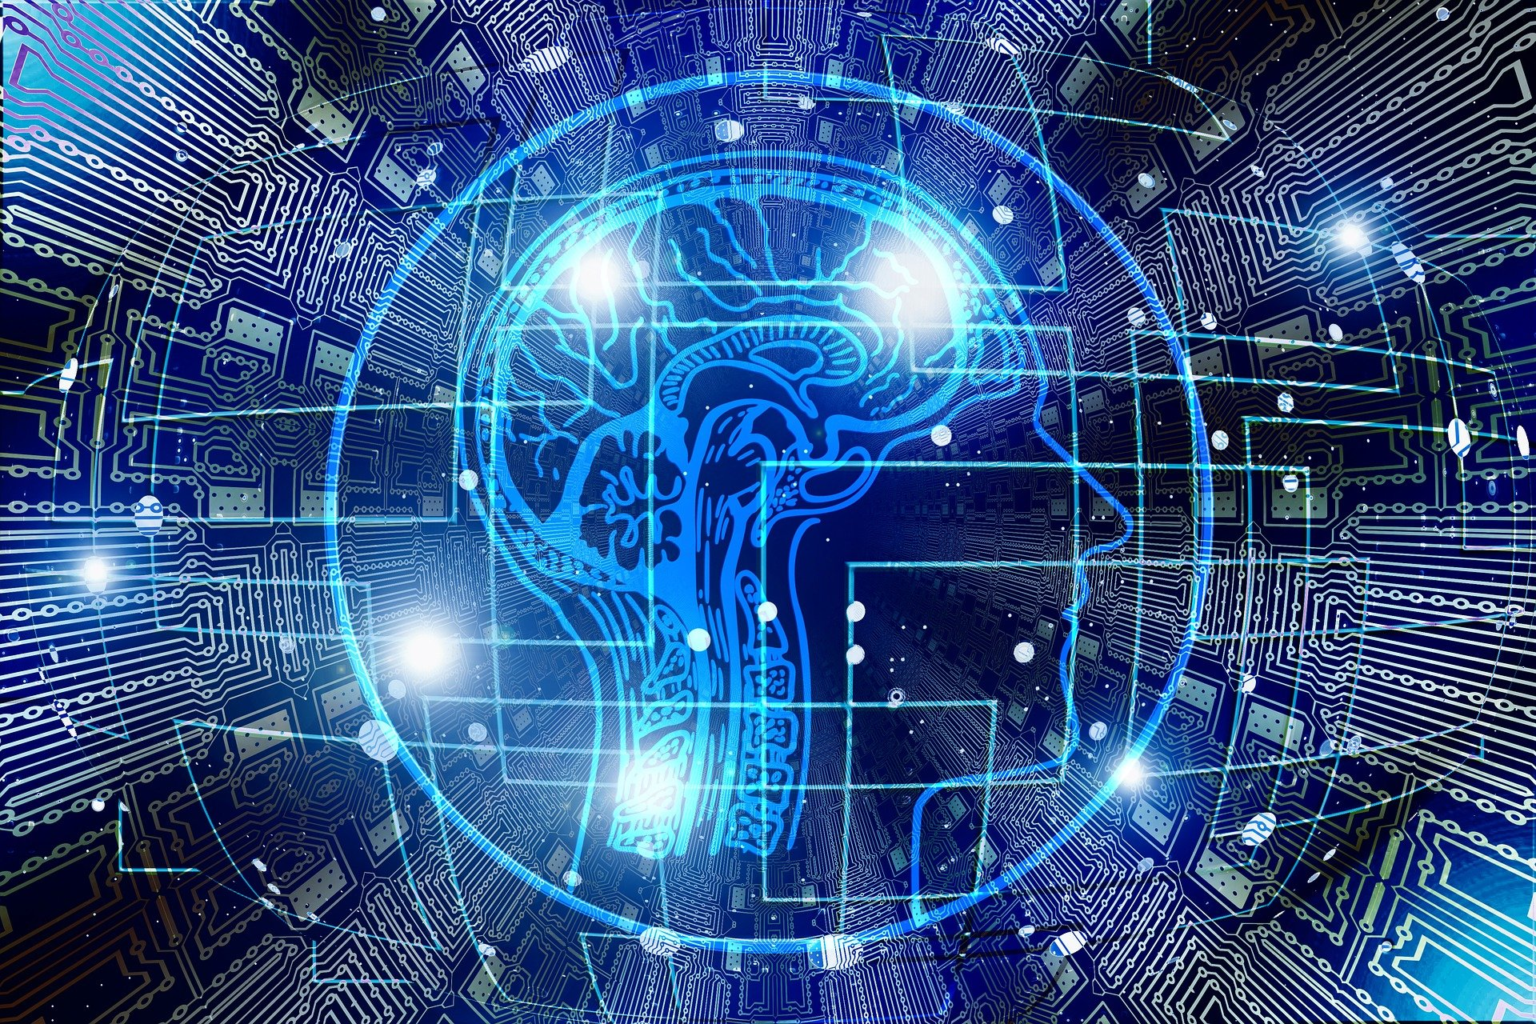
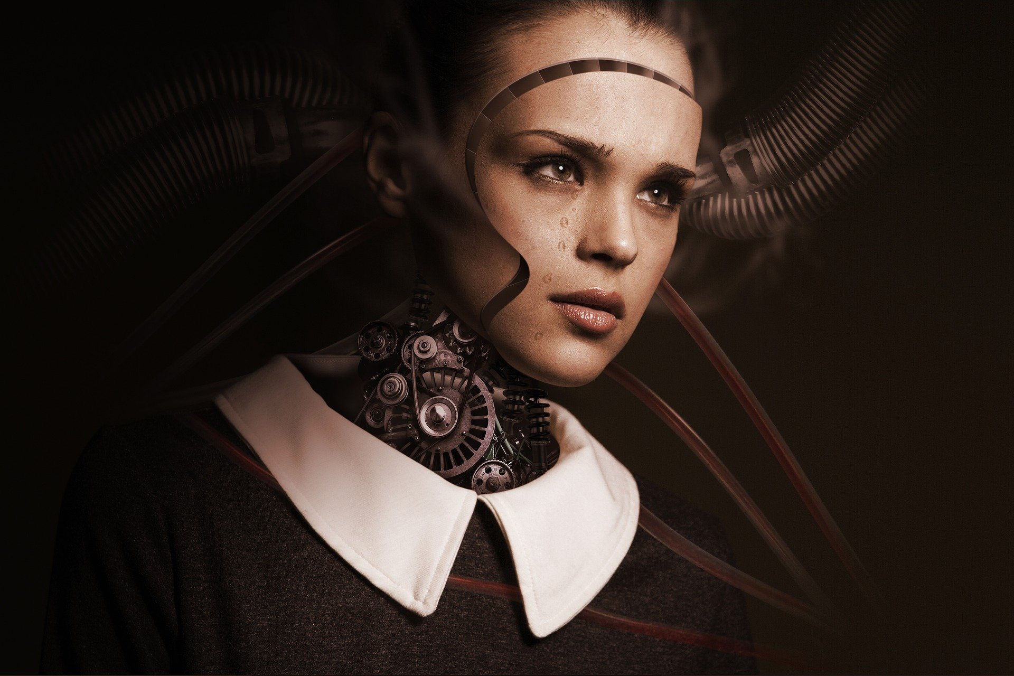



¿Que es la IA (Inteligencia Artificial)?
La inteligencia artificial (IA) es la inteligencia llevada a cabo por máquinas.
El término IA se aplica cuando una máquina imita las funciones “cognitivas” que los humanos asocian con otras mentes humanas. (percibir, razonar, aprender, resolver problemas, ...)

Slide 3
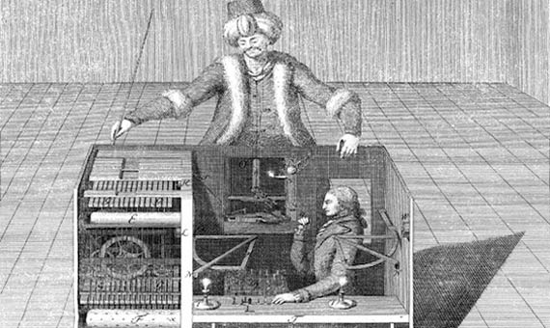
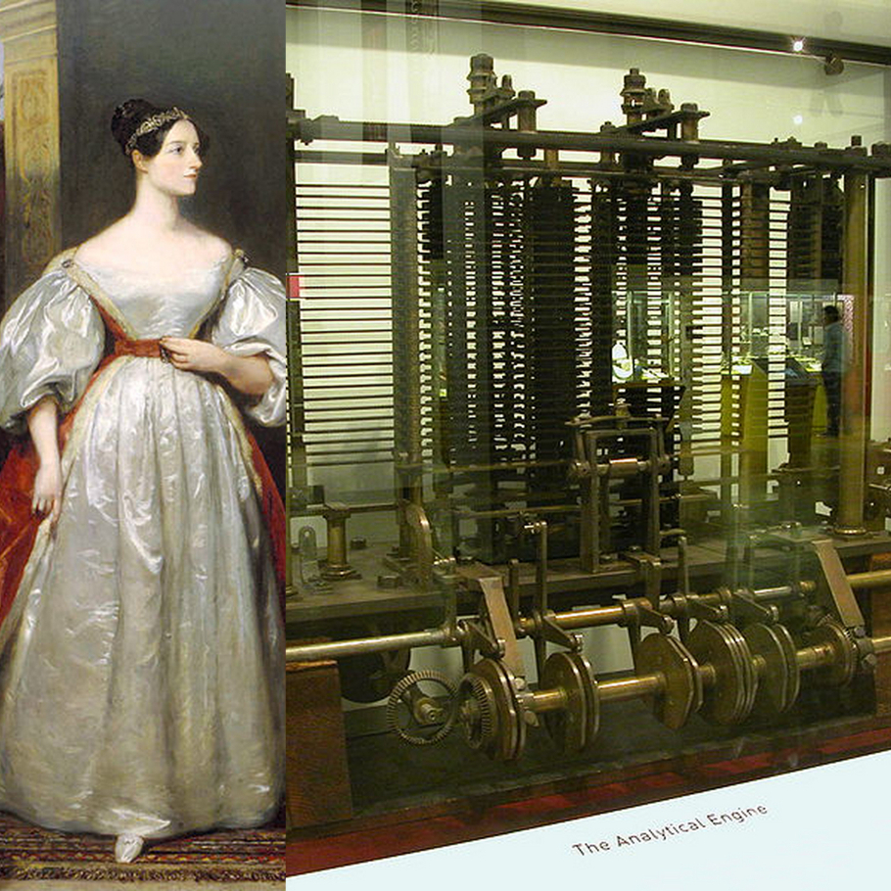
Inteligencia Artificial y Machine Learning

Slide 4
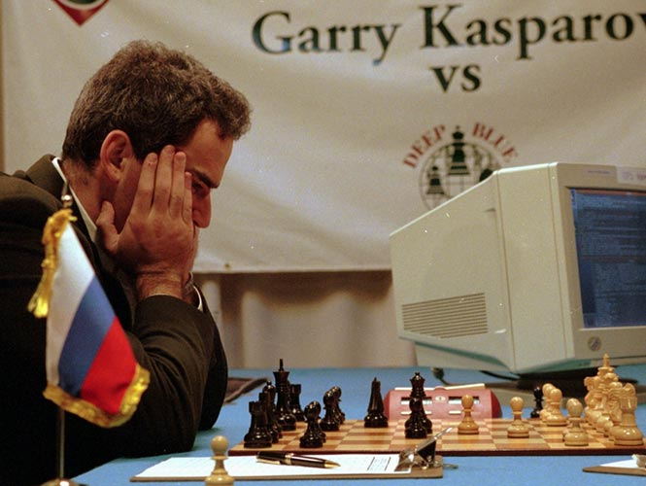
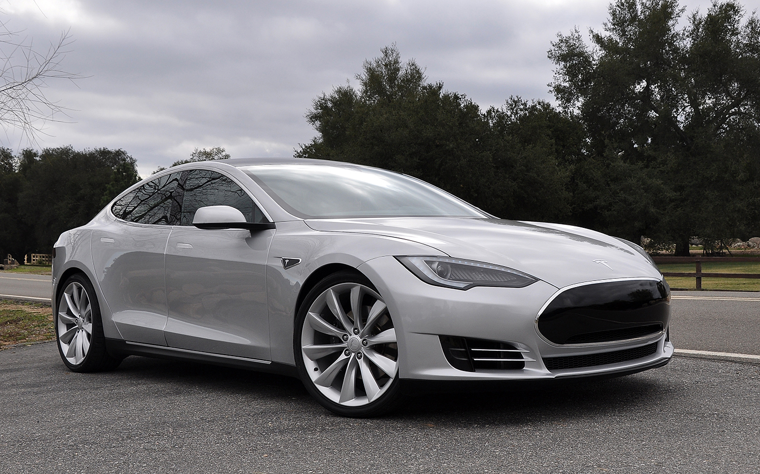
Inteligencia Artificial y Machine Learning

Slide 5
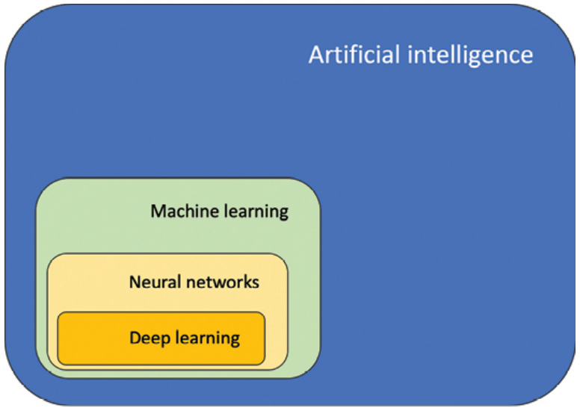
Inteligencia Artificial y Machine Learning

Slide 6
¿Por qué se llama aprendizaje automático?
Aprendizaje automático programado
Reglas
Programación
clásica
Respuestas
Datos
Aprendizaje automático entrenado
Datos
Aprendizaje
Automático
Reglas
Respuestas

Slide 7

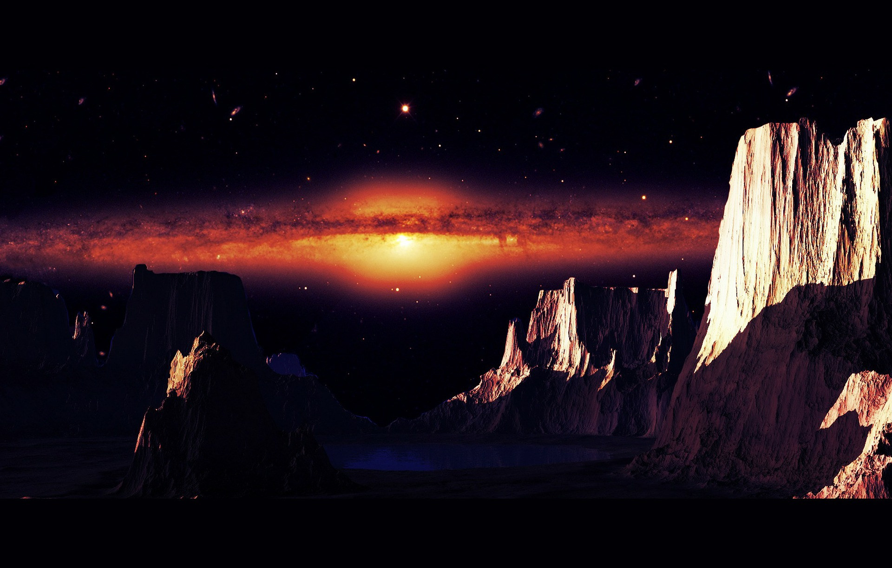
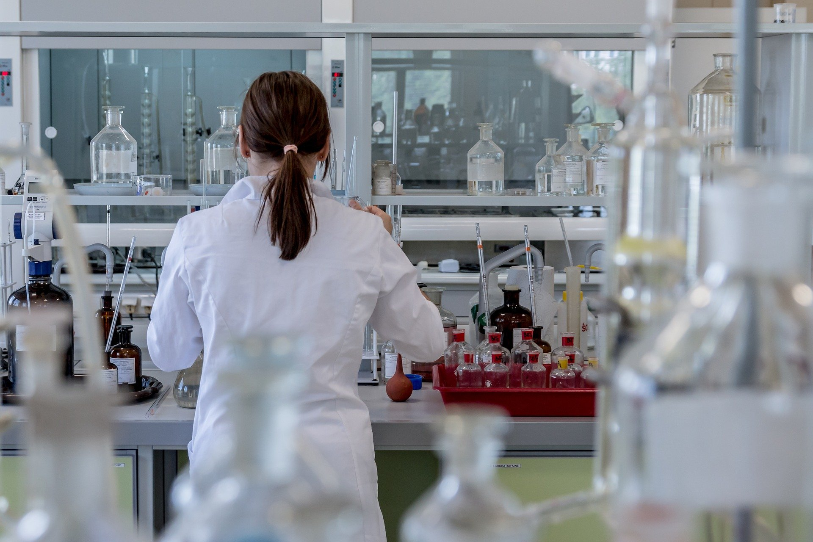
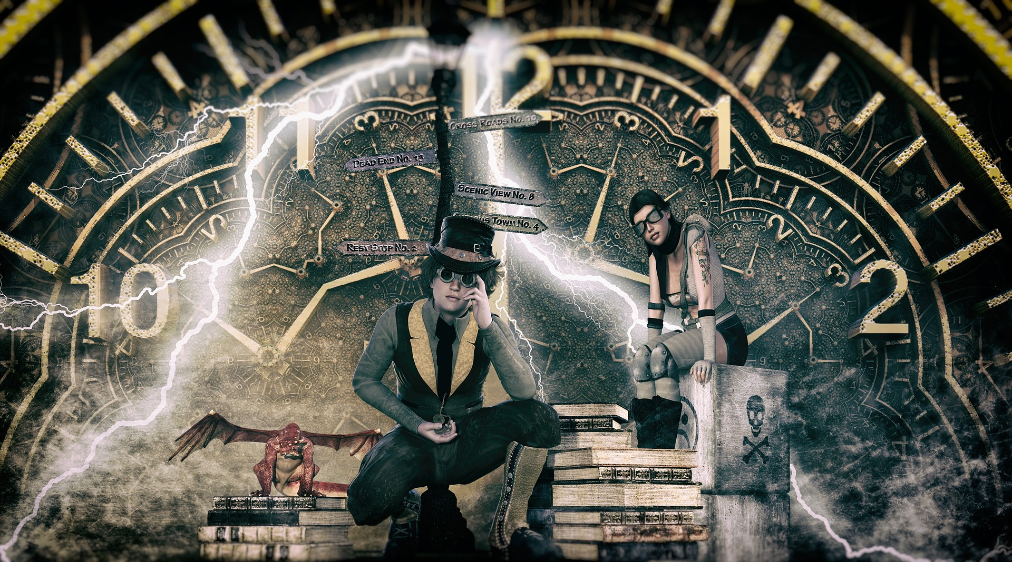
Ejemplo:
Clasificar libros
Ciencia Ficción
Ciencia

Slide 8
Sistema de aprendizaje automático
Libros de ciencia-ficción
Descripción libros
Modelo de reconocimiento automático
Otros Libros

Slide 9
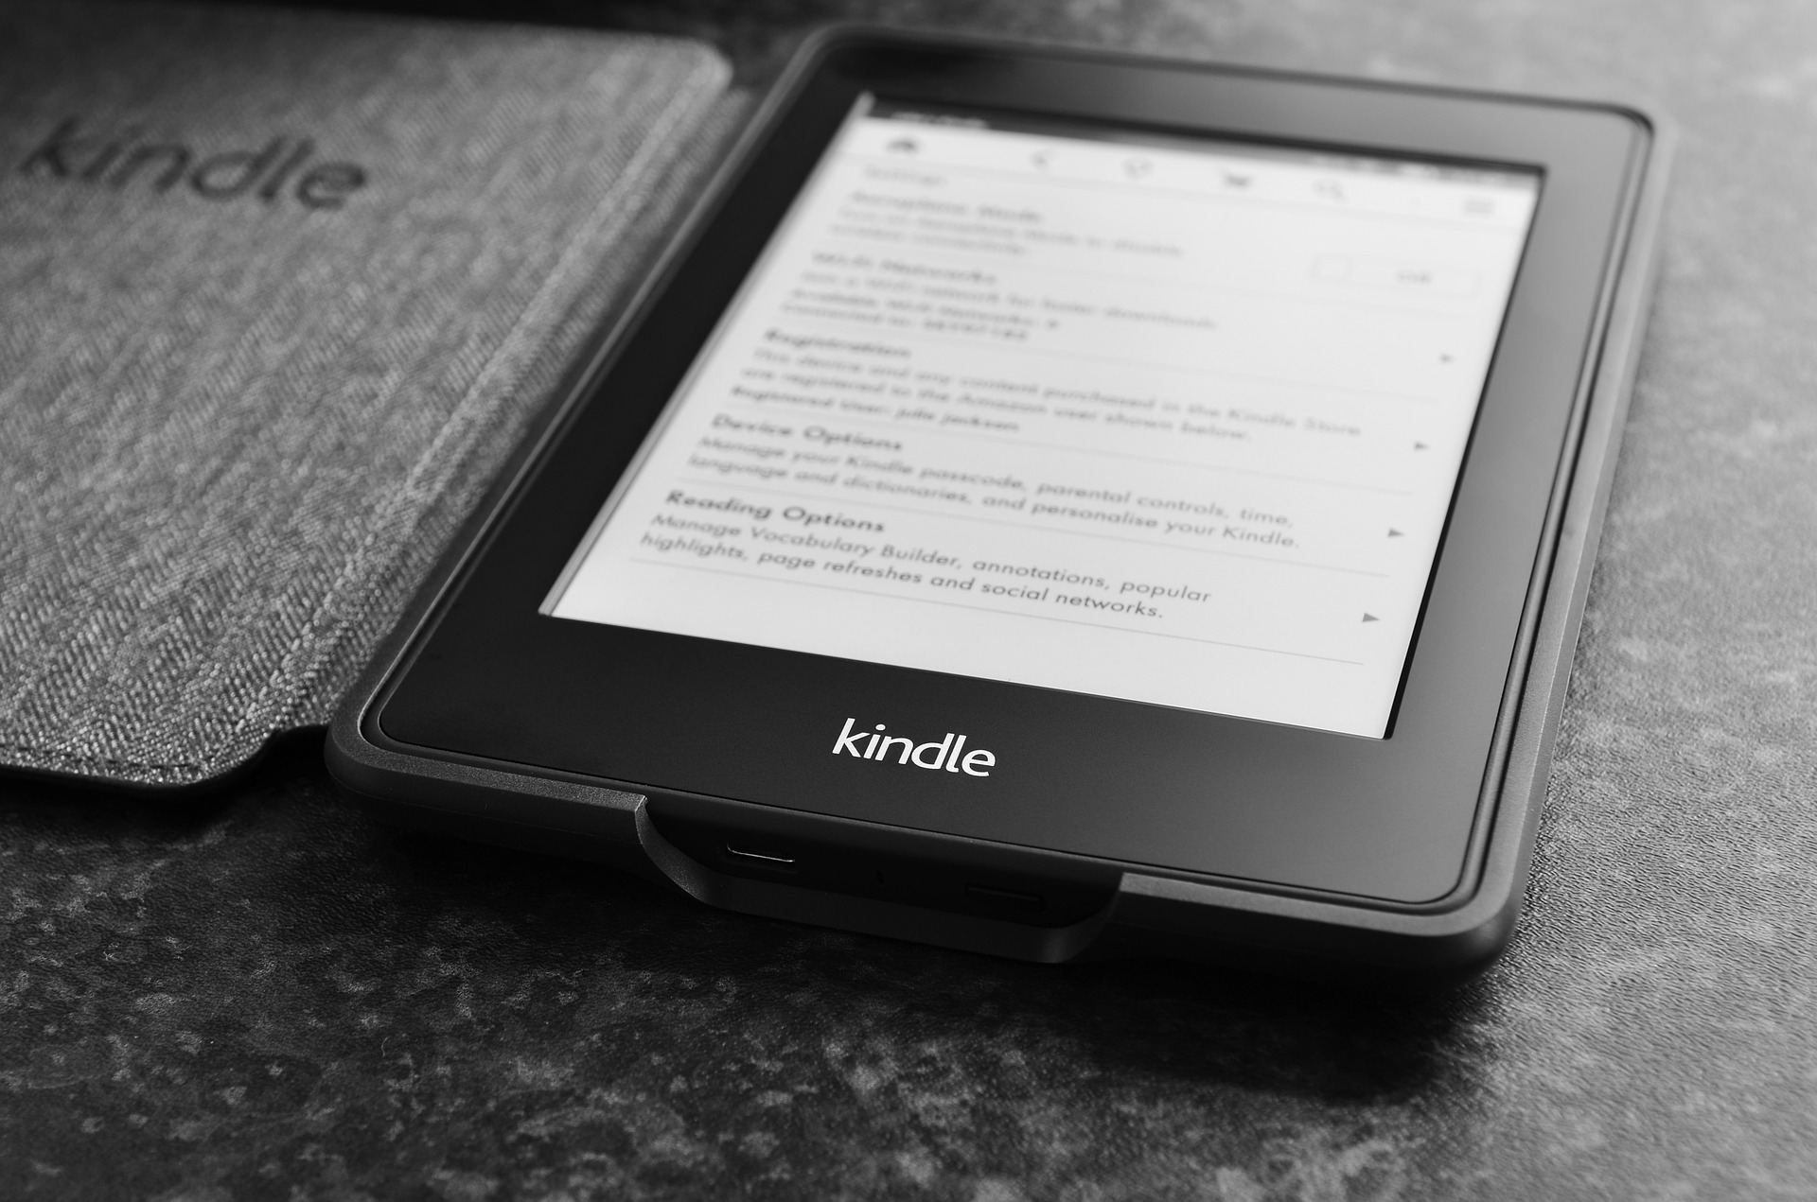

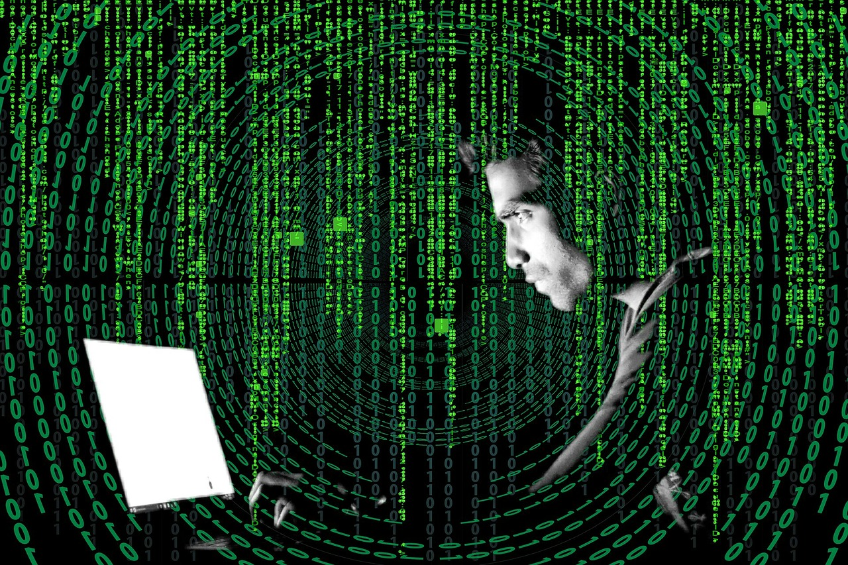
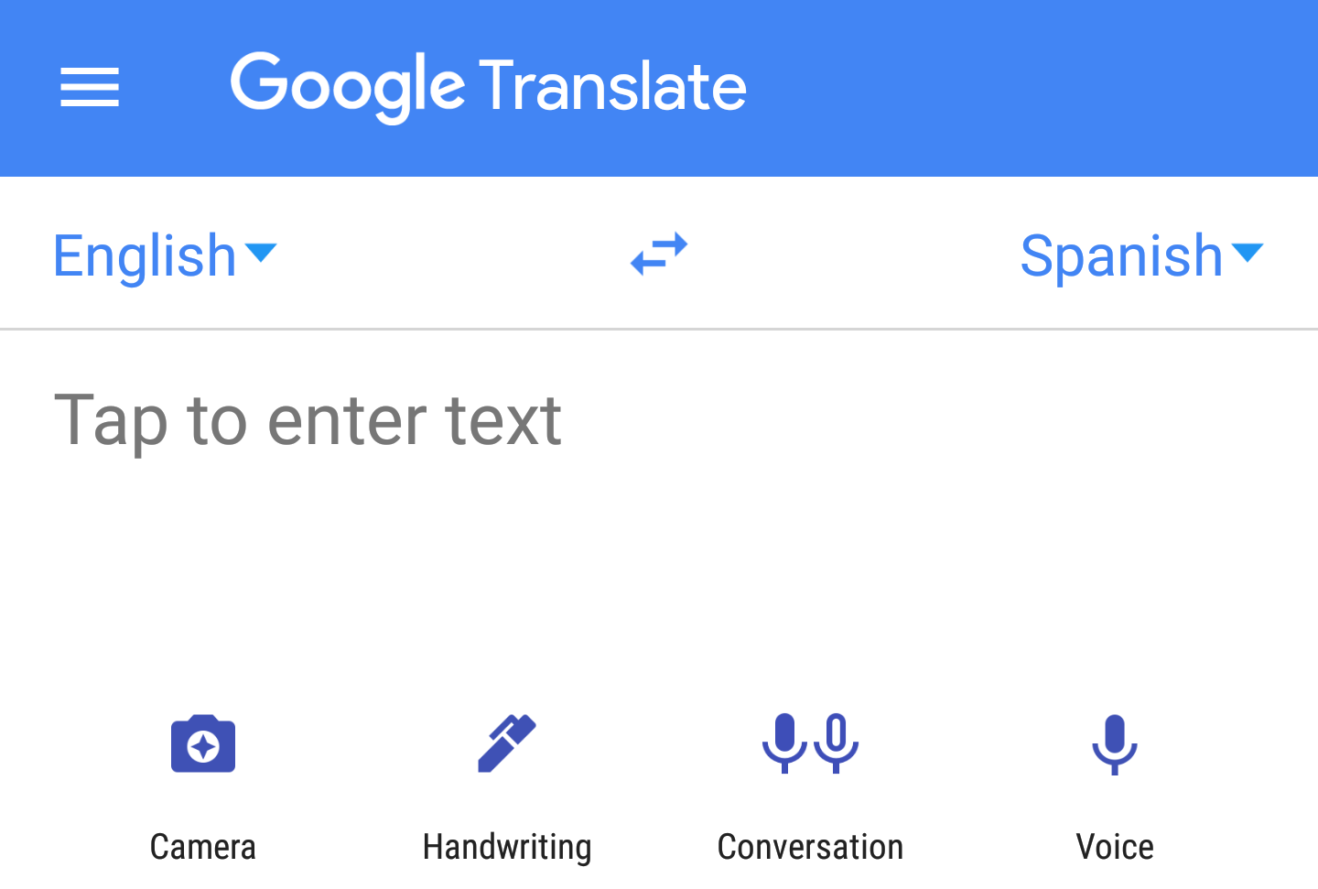
Por todos sitios...

Slide 10

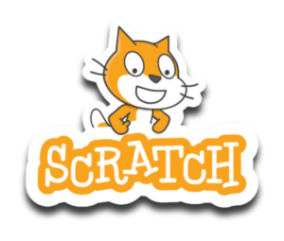
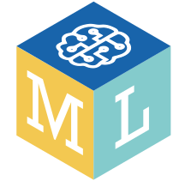
¿Es posible enseñar aprendizaje automático en la escuela?
SI

Slide 11
Machine Learning con Scratch
¡¡COMENCEMOS!!

